Slide 1
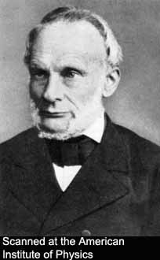
5.3、热力学第二定律的数学表述和熵增加原理
自然过程有明显的方向性
找一个物理量，建立一个普适的判据以确定自然过程的方向
- 克劳修斯首先找到了这样的物理量。
- 1854年他发表《力学的热理论的第二定律的另一种形式》的论文，引入了一个新的后来定名为熵的态参量。
- 1865年发表《力学的热理论的主要方程之便于应用的形式》的论文，把这一新的态参量正式定名为熵。得出热力学第二定律的数学表示形式：著名的克劳修斯不等式。
Rudolf Clausius
1822-1888

Slide 2
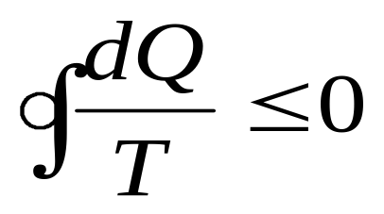
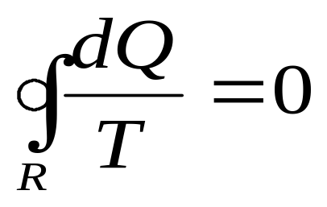
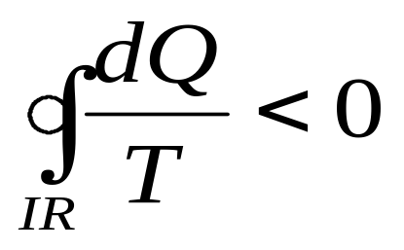
克劳修斯不等式(1854年)
---- 热力学第二定律的数学表述
热力学系统经历任意循环过程，吸收的热量与相应热源的温度比值（热温比）的总和满足：
等式适用于可逆（Reversible）过程:
不等式适用于不可逆(IR)过程:

Slide 3
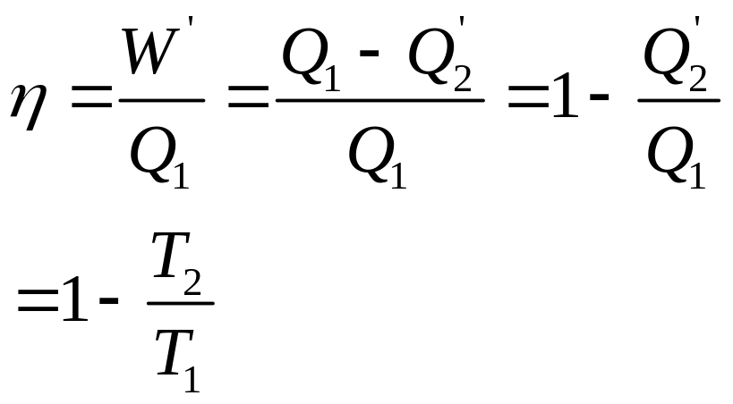
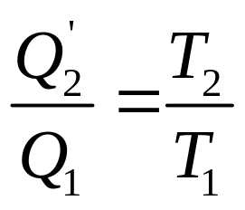
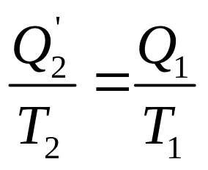
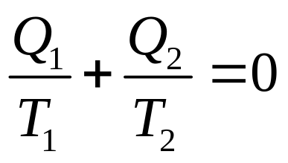
理想气体的准静态卡诺循环（可逆）
p
准静态卡诺循环效率：
Q₁
A
等温线
B
T₁
Q’: 系统放出的热量
绝热线
D
W
C
T₂
有：
Q’₂
O
V
即：
或：

Slide 4
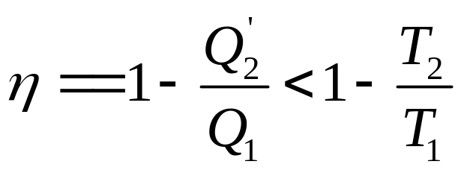
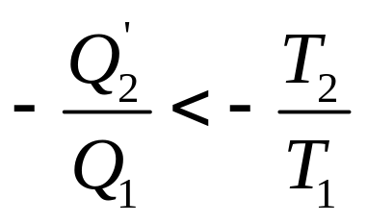
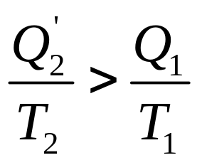
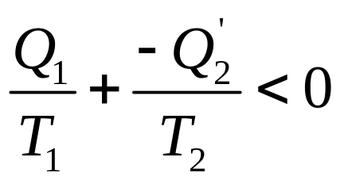
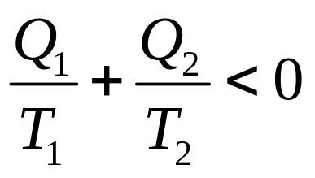
理想气体的非准静态卡诺循环（不可逆）
效率：
有：
即：
或：
所以：

Slide 5
任意可逆过程
任意一个可逆过程可以用许多卡诺循环来逼近。
P
绝热
克劳修斯不等式的证明可以用许多卡诺循环来逼近从而得到证明。
等温
O
V
用许多微小的卡诺循环来逼近任意一个可逆过程.

Slide 6
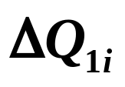
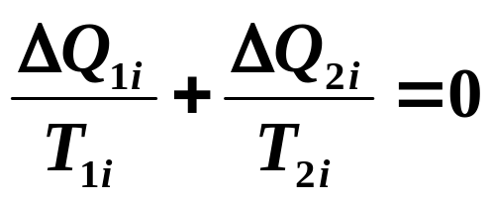
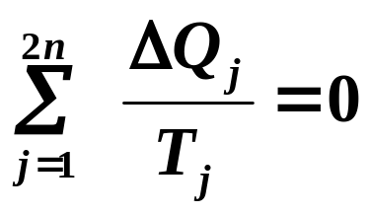
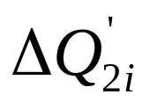

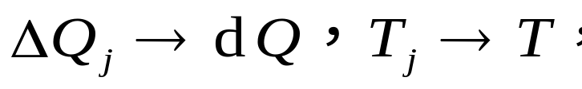
任意可逆循环:
p
T_{1i}
绝热线
分成 n 个小卡诺循环
等温线
i
n 个小卡诺循环求和：
T_{2i}
O
V
锯齿变为曲线
克劳修斯等式
任意不可逆循环:
克劳修斯不等式
Notes:
R 可逆过程
IR 不可逆过程

Slide 7



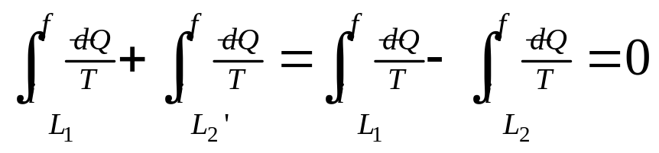


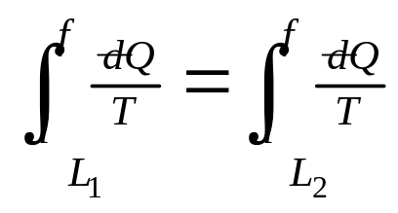
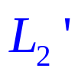


克劳修斯等式
对于任意的可逆循环,对初态 i 和末态 f ，取路径 L₁、L₂,
令 L₂’= -L₂, 则 L= L₁+ L₂’= L₁–L₂ 构成一条闭合路径
如果 L 可逆，则
即
环路积分为零
等价于
积分与路径无关
所以
在两个平衡态之间热温比的积分与可逆过程的路径无关
从而由之可定义一个态函数

Slide 8
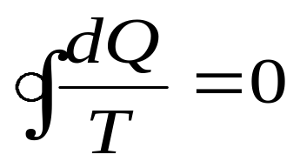

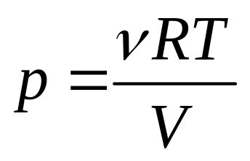
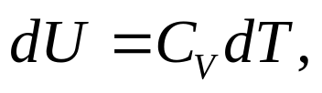
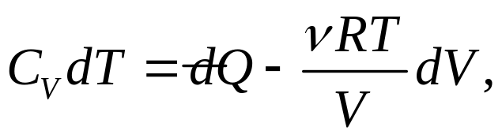
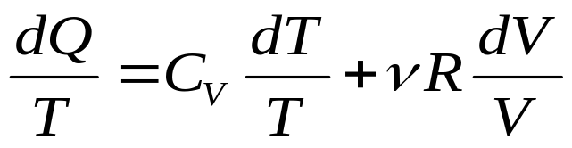
态函数--熵
对于理想气体，吸收热量 dQ 与温度 T 之比（热温比）的积分恒等于0，即
由第一定律知，对一循环中的一个元过程
对于理想气体，
于是有

Slide 9
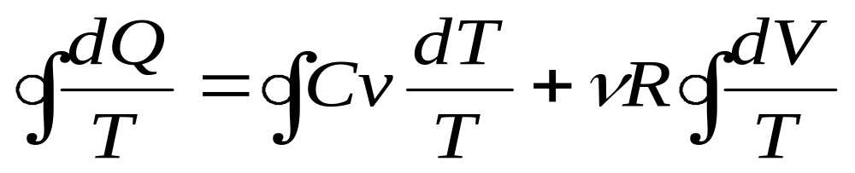
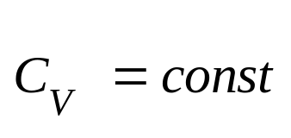
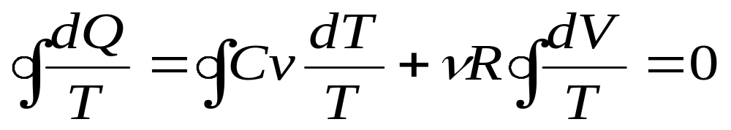
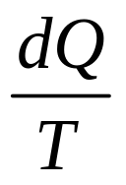
若在所讨论的温区
那么
即对于任何物质，热温比沿任何可逆循环的积分为零。
此结论对任意工作物质都成立。
所以，
是态函数
态函数: 数值能由系统的状态唯一确定的物理量。

Slide 10
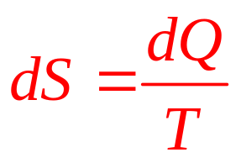
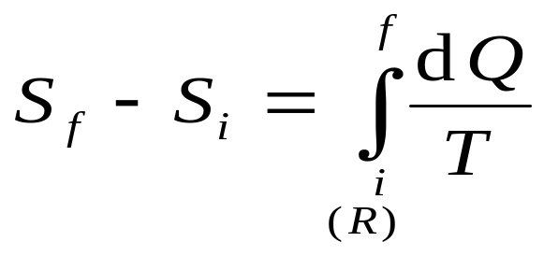
熵(Entropy)
微分形式
p
i
熵函数
（克劳修斯宏观熵）
•
RI
RII
积分形式
f
•
O
V
S 称为“熵”,
单位：J/K ( SI )
熵是通过可逆过程定义的，但是为态函数，与过程无关；
(必须是可逆过程才为等号)
dU-dW 并不是一个全微分，乘上一个积分因子1/T成为全微分；此全微分定义了熵；
热温比积分只确定了熵变，还存在一个待定常数。

Slide 11
“熵” （Entropy）
被后世誉为“量子论之父”的著名科学家普朗克，曾经于1923年来中国南京讲学，当时中国还没有一个确切的中文名词来对应热力学熵（entropy）。
中国著名的物理学家胡刚复教授，在1923年为来南京讲学的普朗克当翻译时，创造了一个汉字“熵”。热温比在数学上具有“商”的性质，热量、温度又都与中国“五行”中的“火”有关。所以，“熵”字，既有形声，又有会意，成为字词翻译的一个典范。

Slide 12
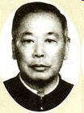
胡刚复
物理学家、教育家，中国近代物理学事业奠基人之一。将X射线标识谱、吸收谱和原子序数之间的实验规律扩展到25号至34号元素，并测定了X射线频率和光电子速度的关系，对X射线学的发展做出了重要的贡献。
1909年，胡刚复被录取为首批庚款留美学生。同年入美国哈佛大学物理系。在大学期间，他爱好体育，为哈佛大学校足球队队员，练就了好的体魄。1913年大学毕业，获奖学金入哈佛研究院，在W．杜安（Duane）教授指导下从事镭提纯工作，并在亨廷顿癌症医院（Huntington Cancer Hospital）从事癌症放射性临床治疗。1914年获硕士学位后，在杜安教授指导下进行X射线光谱方面的研究，1918年获哲学博士学位，旋即回国。
1951—1952年任天津大学教授。
1952—1960年任南开大学物理系教授。。
胡刚复
（1892—1966）

Slide 13
几种过程中的熵变
理想气体的熵
各种热力学过程中的熵变
相变过程中的熵变
固-固液-液-液气-气
化学反应中的熵变
标准规定熵 生成物 反应物
Notes:
p.181 p.182

Slide 14
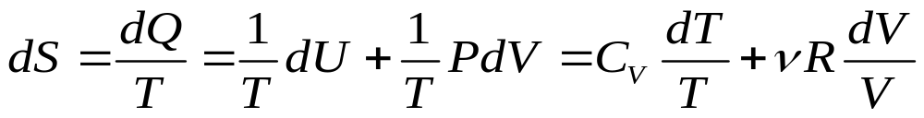
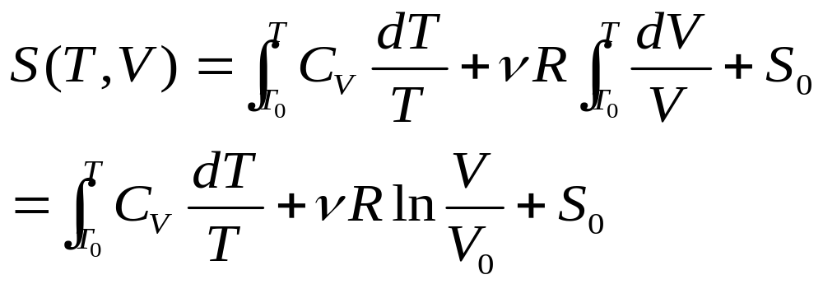
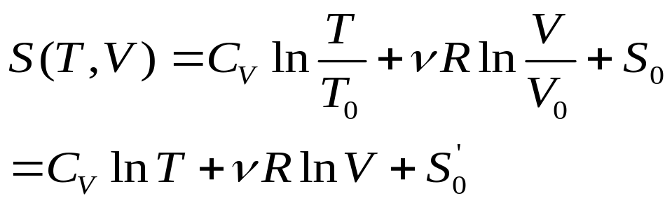
熵变的计算
例一, 理想气体的熵，已知体积为V, 温度为T。
若在所讨论的温区
于是有，

Slide 15
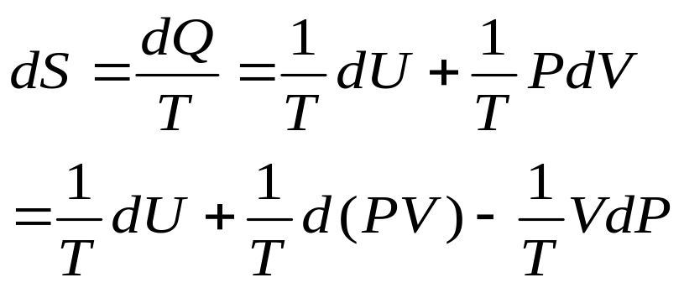
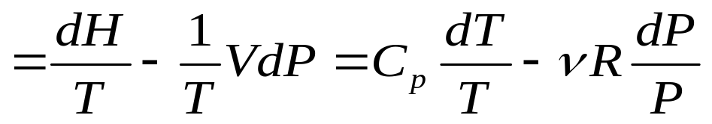
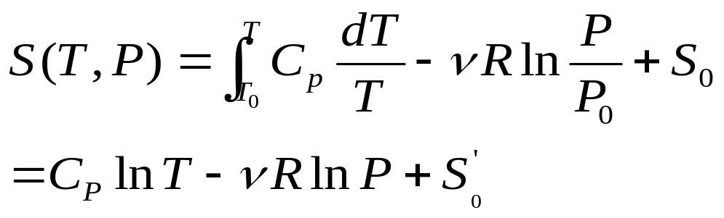
若选择T, P为状态参量

Slide 16
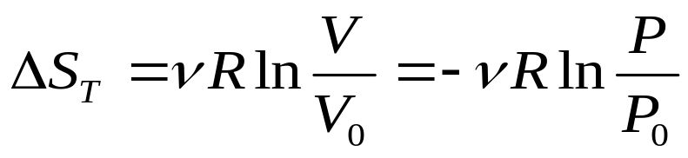
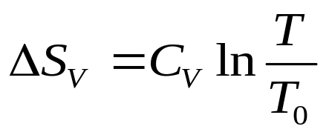
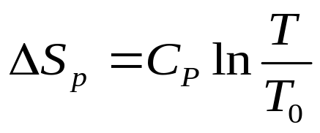

对可逆等温过程
对可逆等体过程
对可逆等压过程
对可逆绝热过程

Slide 17
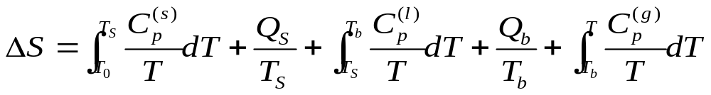
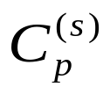
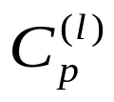
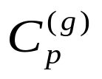
例二, 相变过程中的熵变
由较低温度的固态物质经液态再变为气态物质的过程是一可逆过程，在此可逆过程中的熵变亦即热温比为
T₀----初始温度
----固体定压热容
Q_{s}----溶解热
T_{s}----固体熔点温度
----液体定压热容
Q_{b}----汽化热
T_{b}----沸点温度
----气体定压热容
T----终点温度

Slide 18
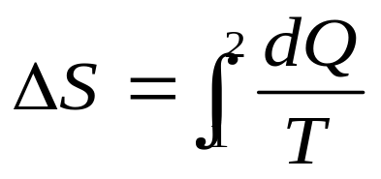
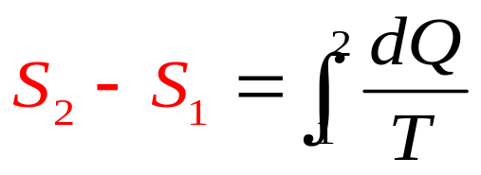
确定熵变的方法
1. 根据熵变公式计算可逆过程的热温比，只有对于可逆过程熵变才等于热温比。
2. 如果已知熵作为状态参量的具体函数关系，只需要代入具体的状态参量；
3. 熵作为状态参量的图表，按状态参量查表。

Slide 19
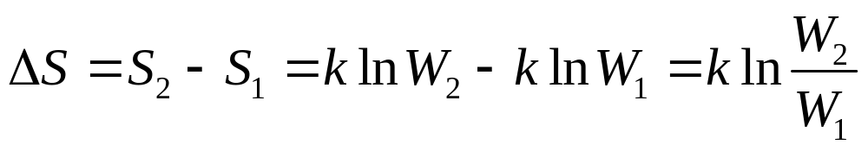
熵变的计算
可逆过程
等于热温比的积分
Reversible Process
不等于热温比的积分
不可逆过程
利用可逆过程连接初末态, 算热温比
Irreversible Process
先算出熵的态函数形式, 末初态之差

Slide 20
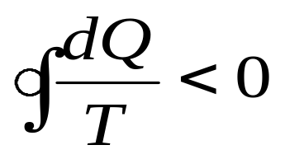


熵增加原理 (Principle of Entropy Increase)
对于不可逆循环过程:
p
初态和终态的循环过程中有一部分是可逆过程，一部分是不可逆过程，整个循环过程仍然是不可逆的。
i
R
IR
f
O
V
即：从初态到终态沿不可逆路径热温比的积分<两态的熵差。
对不可逆过程来说，系统的温度与热源的温度不相同，此公式中的T必须是热源的温度而非系统本身的温度。

Slide 21




热力学系统从一个平衡态经绝热过程到达另一个平衡态
对于可逆过程，等式成立；
对于不可逆过程，大于号成立.
对于绝热过程，dQ=0,所以
对于可逆绝热过程，熵不变：
对于不可逆绝热过程，熵恒增加：
孤立系统中进行的过程必然是绝热的，因此, 在孤立系统中
(1)不可逆过程： ΔS > 0
孤立系统内的一切过程熵不会减少:
ΔS≥0
孤立系统所进行的自然过程
总是沿着熵增加的方向进行
(2) 可逆过程：ΔS = 0
——熵增加原理

Slide 22

熵增加原理
当热力学系统从一个平衡态经绝热过程到达另一个平衡态，它的熵永不减少；如果过程是可逆的，则其熵不变；如果过程是不可逆的，则其熵增加。
熵给出了孤立系统或绝热系统中过程进行的方向和限度：
- 孤立系统中的自然过程总是沿着熵增大的方向进行；
- 最终的平衡态的熵具有最大值， S = S_{max}；
对可逆过程，系统经历的每一个状态都是平衡态，因此一个孤立系统的熵不变。
对非绝热系统或非孤立系统，熵可能增加，也可能减少。

Slide 23
例：气体自由膨胀。
过程进行很快，来不及与外界交换热量dQ=0
而且，不对外作功，dW’=0
因此，dU=0
？
dQ=0 ，
dS=0
自由膨胀为不可逆过程，
所以不能由dQ=0，得出dS=0

Slide 24

为了计算自由膨胀过程初态和终态的熵变，可以找一可逆过程把初态和终态联系起来。
通过联系此初态和终态的可逆过程计算热温比，此可逆过程就是等温压缩回到初态。
在压回的过程中外界作功，向外放热，吸热Q为负，Q<0，所以，S₁ - S₂<0，即
S₂> S₁
故：自由膨胀过程，熵是增加的。

Slide 25


5.4、熵概念的深化和拓宽
熵增加意味着能量贬值（能退化）
孤立系统中任何实际过程能量不变，熵增加意味着什么?
热机中总有一部分热量放到低温热源，温差减小。
平衡态，熵达到极大，温差减小到0；
不再产生有用功。
熵增加意味着能量的品质退化，价值贬值。

Slide 26
熵是系统状态概率的度量
孤立系统的熵恒增加
与热相联系的一切宏观过程是不可逆的
宏观过程有方向性
熵的宏观理论不能回答上述问题
考察：1.气体自由膨胀过程，是不可逆的，熵恒增加。
热力学几率(概率)：
一个宏观态对应的微观态数目叫做该宏观态的热力学几率Ω。

Slide 27
A
B
1. 容器中只有一个分子：
分子在容器A中的概率为1/2
2. 容器中有两个分子：
分子在容器中有4种分布，即4种微观状态；
宏观上无法区分，为同一状态
热力学几率Ω：1/4 1/2 1/4
只有3种宏观状态；
分子在容器A中的概率为1/2²=1/4。
分子均匀分布的微观状态有2种。

Slide 28
3. 容器中4个分子：
宏观态
微观态
1
4
6
4
1
热力学几率Ω:1/16 4/16 6/16 4/16 1/16
一共有2^{４}=16种微观状态；
只有5种宏观状态；
分子在容器A中的宏观状态只有1种，
概率为1/2^{４}=1/16 ；
分子均匀分布的微观状态有6种,概率为6/16

Slide 29
4. 容器中N个分子：
有2^{N}种分布；
分子在容器A中的宏观状态只有1种，
概率为1/2^{N}；
大部分为均匀分布；
均匀分布的宏观状态对应着许多可能的微观状态；
分子数 | 微观状态数 | 宏观状态数 | 分布容器A | 均匀分布
2 | 2² | 3 | 1/4 | 2
4 | 2^{４} | 5 | 1/16 | 6
N | 2^{N} |  | 1/2^{N}

Slide 30
自由膨胀的不可逆过程的实质
微观状态数目少的宏观状态向微观状态数目多的宏观状态进行；或：
概率小的宏观状态向概率多的宏观状态进行。
考察：2.功变热的过程，是不可逆的，机械能变热能。
机械能表示所有分子作相同的定向运动；
概率小
内能代表分子作无规则热运动的能量；
概率大
功变热的过程不可逆的。

Slide 31
热力学第二定律的统计意义
不受外界影响的孤立系统其内部发生的过程总是由包含微观状态数目少的宏观状态向包含微观状态数目多的宏观状态进行；由概率小的宏观状态向概率大的宏观状态进行。

Slide 32



玻耳兹曼证明了熵和热力学几率的关系：
_{Ludwig Boltzmann[奥地利]}
₁₈₄₄₋₁₉₀₆

Slide 33
熵是无序度（混乱度）的度量
熵是系统宏观状态所对应的微观状态的度量；
熵是系统状态概率的度量。
考察：３.气体扩散过程。
不可逆，熵恒增加；
概率小的宏观状态向概率大的宏观状态的过渡过程；
集中程度高到分散的过渡过程；
比较有序到比较无序(数密度小,无序度大)的过渡过程。

Slide 34
联系熵增加原理，可见熵是无序度的度量
熵较小的状态，无序度较小；
熵较大的状态，无序度较大。
熵无处不在：
摩擦生热、衣服变脏、木腐烂、铁生锈、人衰老……
无序度较小
无序度较大
熵较小的状态
熵较大的状态

Slide 35
无序（熵高）
有序（熵低）
自然界倾向于处于无序状态（熵增）
无序（熵高）
有序（熵低）
无序变有序（减小熵），需要做功，耗费能量

Slide 36
向无序度增大的方向过渡是孤立系统内部自发过程的必然趋势。
系统局部可以发生相反的过程，即向有序度增大的方向进行，代价是必然引起周围更大的无序和混乱；
整个孤立系统无序度总是增大的。

Slide 37
一个系统的状态越是有序，可能给予的信息就越多。
例：对处于非平衡态的气体，通过观测可以获得气体宏观流动的各种数据。
系统的状态越是无序，则可能给予的信息就越少。
例：对处于平衡态的气体，则只能得到描写平衡态的少数几个参量。
熵的增加也意味着信息的减少。
熵是一个系统失去信息的量度, 或信息就是负熵。

Slide 38
平衡态时熵最大，表示系统达到了最无序的状态。正是在这个意义上，使熵这一概念的内涵变得十分丰富而且充满了生命活力。
熵增加原理是对孤立系统而言的。
现在，熵的概念以及有关的理论，已在物理、化学、气象、生物学、工程技术乃至社会科学的领域中，获得了广泛的应用。

Slide 39
生命过程
普里高津(I. Prigoging 比利时)
1967年 提出耗散结构（非平衡状态下的有序结构）理论。
该理论中的许多概念如开放系统﹑负熵流﹑突变等已成为研究自然现象和社会问题的有力武器。
1977年 获 Nobel Prize (化学)。
耗散结构打开从物理科学 → 生命科学的窗口

Slide 40
生命界和无生命界
中华鲟回游，侯鸟迁移，…
生物界
自组织现象
生物进化
无序 有序
孤立系统
无序度总是增大,趋于平衡态。
有序 无序
生命界和无生命界都有共同规律可循。

Slide 41
退化与进化
热力学：
能量退化
── 孤立系统
生物学：
物种进化
── 开放系统
时间箭头
退化（克劳修斯）
有序
无序
进化（达尔文）
时间箭头不一致！
关键：孤立系统与开放系统的区别。

Slide 42
对于非孤立的开放系统来说，无序程度高的状态不一定就是概率大的状态，熵也可能在过程中减少从而使系统的无序程度降低。
开放系统熵的改变来自两个方面：
系统内部的不可逆过程引起熵的增加，称为熵产生；
与外界交换中流入系统的熵，称为熵流。在适当的条件下，可以造成负熵流，即系统向周围流出的熵大于本身产生的熵。这种情况下，系统的熵在变化过程中就会减少。
生命系统就是一个高度有序的开放系统，熵愈低就意味着愈完善和健全而生命力愈强。

Slide 43



* 开放系统的热力学第二律
孤立系统进行自发过程 S ↑。
这种由于系统内部经历的不可逆过程而引起的熵变称为熵产生，用d_{i} S 表示。
孤立系统
开放系统则可能
由克劳修斯等式和不等式有

Slide 44



对可逆过程有
当
时，
必有
对不可逆过程有
当dQ < 0，
且足够“负”时，仍可能 dS < 0。
所以，要实现自组织，系统必须开放。

Slide 45
负熵
若净流出的熵超过了系统内部的“熵产生”，系统的熵就减少，系统就从无序→有序。 人体是一个开放系统，吃饭、喝水就是为了产生“负熵流”。
若为正熵流，则系统不会实现自组织。
早在本世纪四十年代，著名物理学家薛定谔就曾指出：生命系统之所以能够存在，就是因为它从环境中不断地得到“负熵”。
生物为什么能够进化？正是由于它是开放系统，与外界有着充分的物质、能量以及熵的交流，因而从单细胞生物逐渐演化成现在这样丰富多彩的自然界。
按照太阳可提供给人类的负熵计算，地球上人口应在50亿内，现已达63亿。我国最佳生存环境应将人口控制在7亿，极限人口14亿，目前超过13亿。

Slide 46

生命过程---耗散过程
高熵---混乱
热平衡----死亡
要活着---身体保持低熵状态
薛定谔：<<生命是什么?>>
“生命之所以能存在，就在于从环境 中不断得到 ‘负熵’”
“有机体是依赖负熵为生的 ”
----生命的热力学基础

Slide 47

植物
树叶的叶绿素吸收阳光（能量）通过光合作用将无序度低的物质，如水、CO2、空气等转换成有序度高的物质，如糖类，同时释放动物所需的氧气。

Slide 48
Substance (form) | Enthalpy Δ_{f}H (kJ) | Gibbs Δ_{f}G (kJ) | Entropy (J/ K) | Specific heat C_{P}(J/K) | Specific heat C_{P}(J/K)
Ar (g) | 0 | 0 | 154.84 | 20.79 | 20.79
C (graphite) | 0 | 0 | 5.74 | 8.53 | 8.53
C (diamond) | 1.895 | 2.900 | 2.38 | 6.11 | 6.11
C₆H₁₂O₆ (glucose) | -1268 | -910 | 212 | 115 | 115
CO₂ (g) | -393.51 | -394.36 | 213.74 | 37.11 | 37.11
H₂O (l) | -285.83 | -237.13 | 69.91 | 75.29 | 75.29
H₂O (g) | -241.82 | -228.57 | 188.83 | 33.58 | 33.58
N₂ (g) | 0 | 0 | 191.61 | 29.12 | 29.12
NH₃ (g) | -46.11 | -16.45 | 192.45 | 35.06 | 35.06
O₂ (g) | 0 | 0 | 205.14 | 29.38 | 29.38
O₂ (aq) | -11.7 | 16.4 | 110.9 | ... | ...

Slide 49

有机体
开放系统
(碳水化合物 净水)
(CO₂ 污水 排泄物等)
物质
物质
(化学能)能量
能量(功 热)
负熵
低熵高能食物:如碳水化合物
正熵
低熵低能食物----净水
热力学第二定律告诉我们，一个封闭系统的熵只增加不减少，生命系统必须是开放系统，它一面不断向体外排熵，一面从外界汲取低熵的物质，以形成负熵流。生命之所以能存在，就在于从环境中不断得到“负熵”。

Slide 50
Because the Equilibriums are the states in which all temperature are equal. It’s a place no machine operated…
Nature seemed toward the state of Equilibrium.
Carnot
Ideal engine
Entropy
The state of Equilibrium is the state of maximum Entropy.

Slide 51
本次课小结
可逆过程 理想模型
热二律 语言表述 公式表述
熵 熵变的计算
熵是热力学系统的状态参量：
可逆过程的熵变等于热温比的积分
不可逆过程的熵变大于热温比的积分
Notes:
本章的核心规律是 热二律（热传导、功变热 不可逆） 核心概念是熵（熵增加）
为了引出克劳修斯熵（等于可逆过程热温比的积分），需要先介绍可逆过程的概念
本章的第一个概念是可逆过程 本次课讲了3节内容

Slide 52
第五章 作业
p.202
7, 10, 12, 14, 15

Slide 53
课程安排
日 一 二 三 四 五 六
        2 3 4 5 6 7 8
9 10 11 12 13 14 15
7,8节
理教407
X

